Slide 1
第8章 Linux的进程管理

Slide 2
知识点回顾
Vi编辑器的工作模式
Vi工作模式间的切换
命令模式下常用操作命令

Slide 3
本章目标
了解进程的概念与定义
掌握查看进程
掌握控制进程
掌握作业调度
掌握磁盘与文件系统

Slide 4
本章教学内容
进程的概念与定义
查看进程
控制进程
作业调度
磁盘与文件系统

Slide 5
进程的概念与定义
Linux系统上所有运行的东西都可以称之为一个进程。每个用户任务、每个系统管理任务，都可以称之为进程。进程是一个程序的运行。
线程：有时被称为轻量级进程(Lightweight Process，LWP），是程序执行流的最小单元。线程是进程中的一个实体，是被系统独立调度和分派的基本单位，线程自己不拥有系统资源，只拥有一点儿在运行中必不可少的资源，但它可与同属一个进程的其它线程共享进程所拥有的全部资源。一个线程可以创建和撤消另一个线程，同一进程中的多个线程之间可以并发执行。
进程与程序是有区别的。程序只是一个静态的指令集合，不占系统的运行资源；而进程是一个随时都可能发生变化的、动态的、使用系统运行资源的程序。

Slide 6
进程的概念与定义
Linux操作系统包括三种不同类型的进程，每种进程都有自己的特点和属性：
  交互进程:由shell启动的进程。
  批处理进程:这种进程和终端没有联系，是一个进程序列。
  监控进程（守护进程）:Linux系统启动时启动的进程，在后台持续运行的进程。
进程与进程之间是并行的。线程与线程之间是共享内存的。

Slide 7
进程的概念与定义
动态性
并发性
调度性
异步性
结构性

Slide 8
进程的概念与定义
进程的基本状态
  运行态(Running)
  就绪态（Ready）
  阻塞态（Blocked）
进程状态的转换
运行
状态
分到CPU
等待某事件发生
时间片到
就绪
状态
所等待事件发生
阻塞
状态

Slide 9
查看进程
进程查看命令 ps
ps [选项]
主要选项的含义如下：
    -e：显示所有进程；
    -h：不显示标题；
    -l：采用详细的格式来显示进程；
    -a：显示所有终端上的进程，包括其他用户的进程；
    -r：只显示当前终端上正在运行的进程；
    -x：显示所有进程，不以终端来区分；
    -u：以用户为主的格式来显示进程；
    -A：显示系统中所有进程的信息
ps -aux：查看整个系统的进程（进程的名字、时间、控制台）

Slide 10
查看进程
查看用户xxx的所有进程：ps –U xxx
一个程序的所有进程：ps –C program_name
在终端N上的各个进程：ps -tN
显示特定的进程，如进程1，2和3505：ps –p1,2,3505
输出所有进程的信息，但是输出信息的宽度会根据屏幕宽度截取：ps –ef
输出所有进程的完整信息，避免详细参数被截断：ps –efww
输出所有进程的信息，并根据线程的角度，对隶属于同一个父进程之下的子进程进行缩进处理：ps -efh
配合grep一起使用：ps –ux | grep myprogram

Slide 11
查看进程
top ：系统监控命令，能显示实时的进程列表，而且还能实时监视系统资源，包括内存、交换分区和CPU的使用率等。

Slide 12
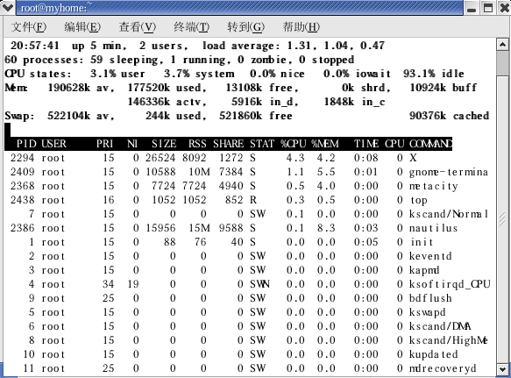

Slide 13
查看进程
top命令使用过程中，可以使用一些交互的命令来完成其它参数的功能。这些命令是通过快捷键启动的。
<空格>：立刻刷新。
P：根据CPU使用大小进行排序。
T：根据时间、累计时间排序。
q：退出top命令。
m：切换显示内存信息。
t：切换显示进程和CPU状态信息。
c：切换显示命令名称和完整命令行。
M：根据使用内存大小进行排序。

Slide 14
查看进程
pstree：命令列出当前的进程，以及它们的树状结构
格式：pstree [选项] [pid|user]
主要选项如下：
  -a：显示执行程序的命令与完整参数。
  -c：取消同名程序，合并显示。
  -h：对输出结果进行处理，高亮显示正在执行的程序。
  -l：长格式显示。
  -n：以PID大小排序。
  -p：显示PID。
  -u：显示UID信息

Slide 15
控制进程
删除进程命令kill
  kill [-s <信号> | -p ] <进程号> ..
  kill [-s <信号> | -p ] <进程号> ...
  kill -l [信号]
  选项的含义如下：
    -s：指定需要送出的信号。既可以是信号名也可以是信号名对应的数字。
    -p：指定kill命令只显示命名进程的pid，并不真正送出任何信号。
    -l：显示信号名称列表，该列表也可以在/usr/include/linux/signal.h文件中找到。

Slide 16
控制进程
强行中止（经常使用杀掉）一个进程标识号为324的进程：
＃kill －9 324 或者 ＃kill －KILL 324
killall命令
Linux下可以直接使用进程的名字而不是进程标识号，例如：还提供了一个killall命令
＃ killall -HUP inetd

Slide 17
磁盘与文件系统
df
功能：查看Linux文件系统的状态信息。
可供使用的选项：
-k 以KB为单位显示各分区的信息
-a 显示所有分区包括大小为0的分区
-T 显示分区类型

Slide 18
磁盘与文件系统
du [-选项] 文件或目录名
功能：用于查看文件或文件夹的大小
选项：
-a 统计所有文件的磁盘使用情况
-b 以字节为单位显示统计结果
-k 以K为单位显示统计结果
-m 以M为单位显示统计结果

Slide 19
本章总结
了解进程的概念与定义
掌握查看进程
掌握控制进程
掌握作业调度
掌握磁盘与文件系统

Slide 20
谢谢

